Slide 1
Електронні компоненти

Slide 2
Розподіл
Пасивні
Активні
Комутаційні
Керуючі

Slide 3
Типи пасивних елементів
Пасивні
Резистори
Конденсатори
Індуктивні (Моточні)

Slide 4
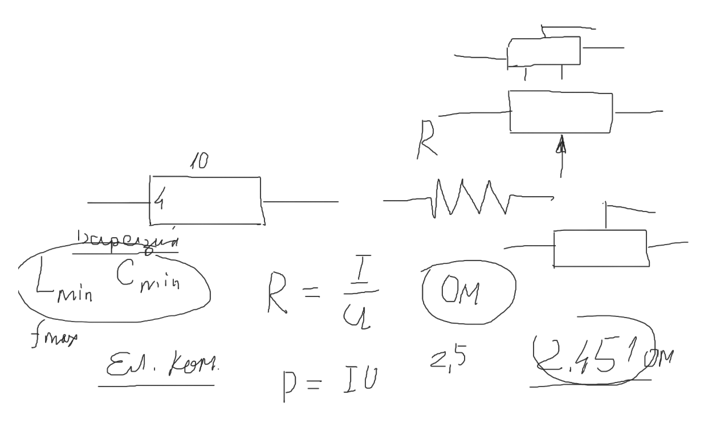
Резистор. Пасивний елемент електричного кола, що в ідеалі характеризується тільки опором електричному струму.
Миттєве значення напруги на резистори пропорційне струму, що проходить через нього.
постійні
змінні (переменные)

Slide 5
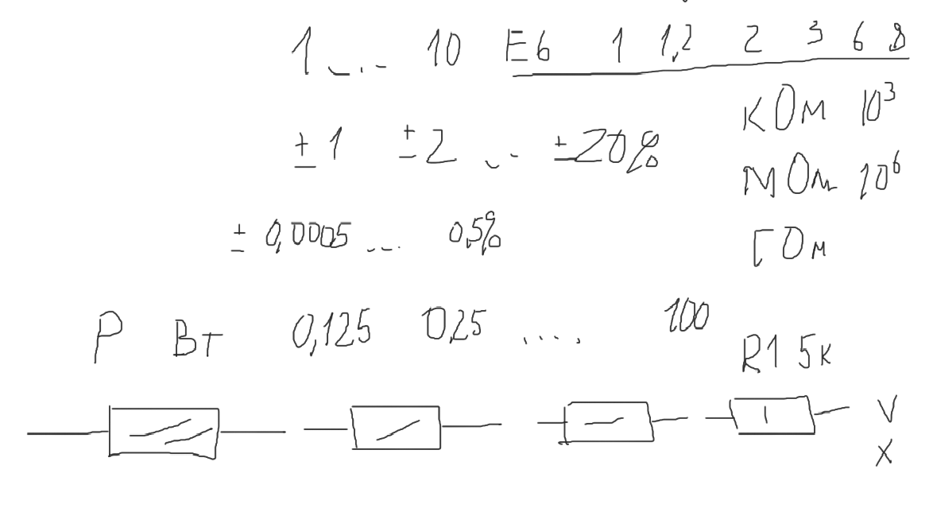
Номінал МЕК
Номінали резисторів та їх значення вибираються із спеціальних номінальних рядів E6, E12, E24 E48…

Slide 6
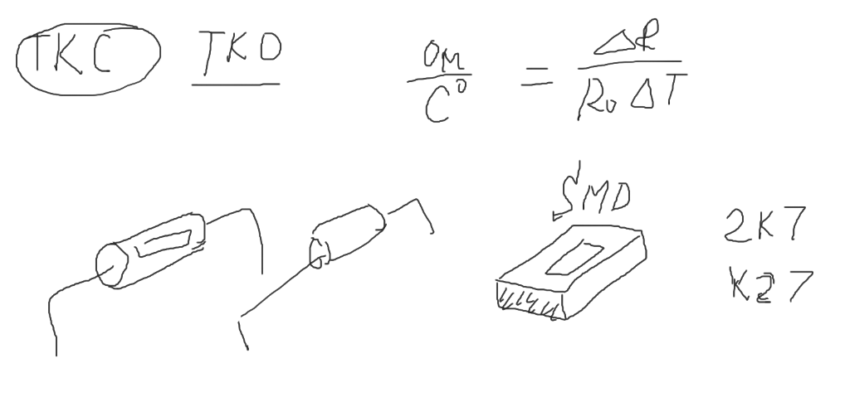
Температурний коефіцієнт опору.
Коефіцієнт, що характеризує лінійне підвищення опору від підвищення температури.

Slide 7
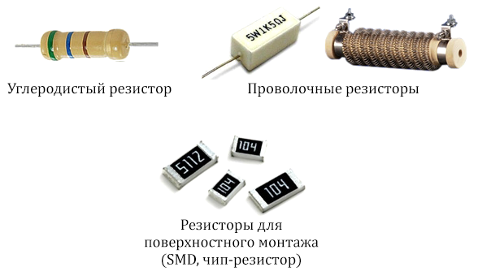
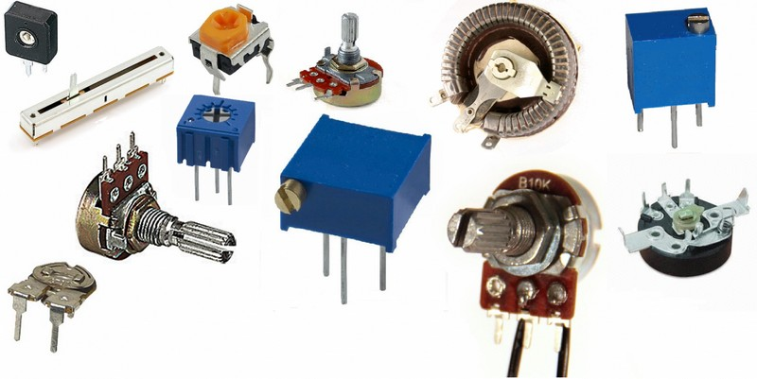

Slide 8
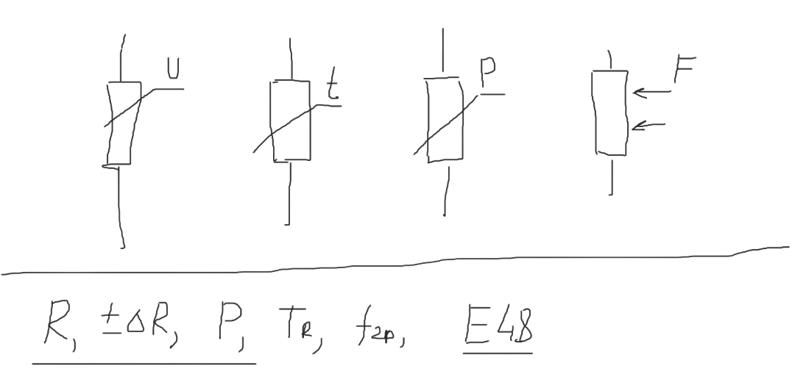

Slide 9
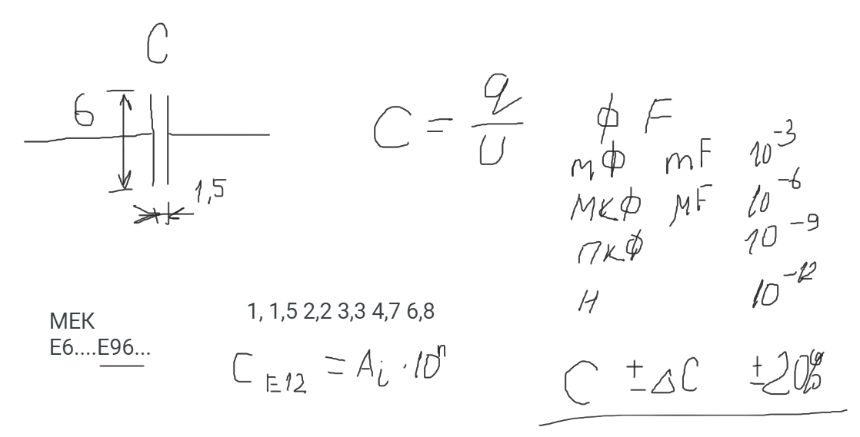
Конденсатор. Двополюсник з певним значенням ємності та малою провідністю для накопичення заряду та енергії електричного поля. Пасивний реактивний електронний компонент.
Основною характеристикою конденсатора є його ємність, що вимірюється у Фарадах.
постійні
змінні

Slide 10
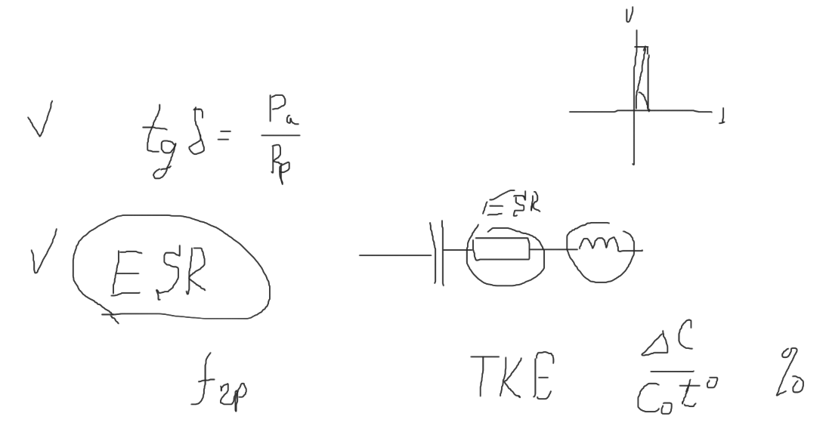
U пр максимальна
Температурний коефіцієнт ємності. Відносна зміна ємності при зміні температури навколишнього середовища на градус Цельсія.

Slide 11
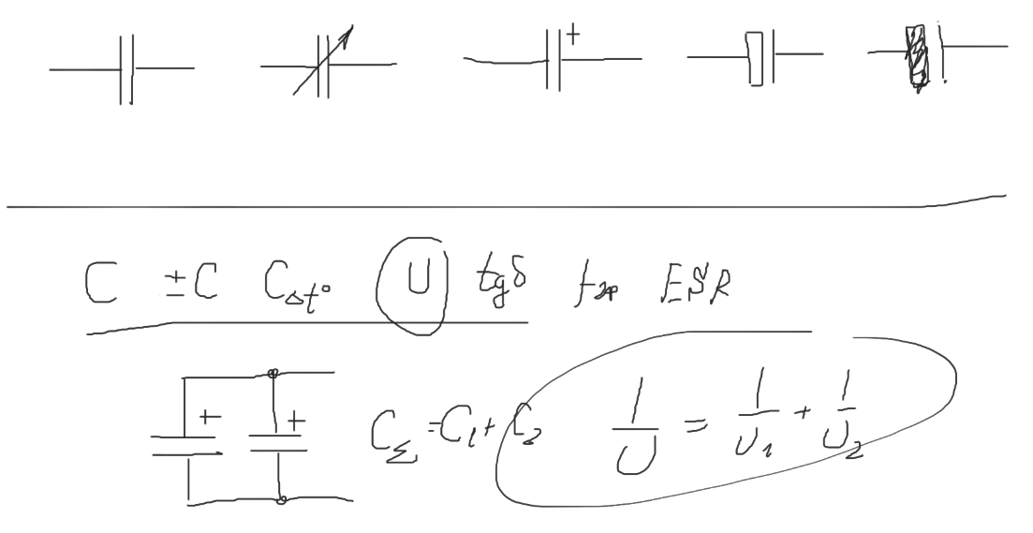

Slide 12
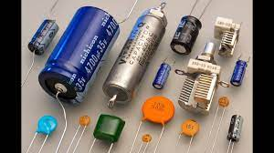

Slide 13
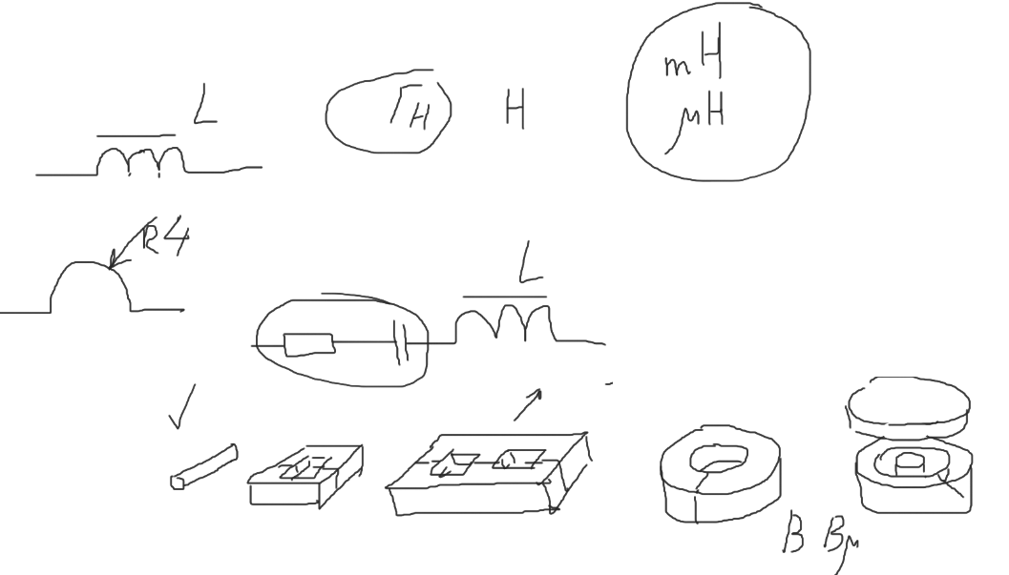
Катушка індуктивності
пасивний реактивний
Гвинтова, спіральна або гвинтоспіральна котушка із згорнутого ізольованого провідника, що має значну індуктивність при відносно малій ємності та малому активному опорі.
Дросель Індуктивності для придушення перешкод, згладжування пульсацій електричного струму та накопичення енергії в магнітному полі сердечника називають дроселем
ел. техн. сталь низькі
пермолой середні
ферити високі частоти
Основним параметром котушки індуктивності є її індуктивність, що вимірюється в Генрі.

Slide 14
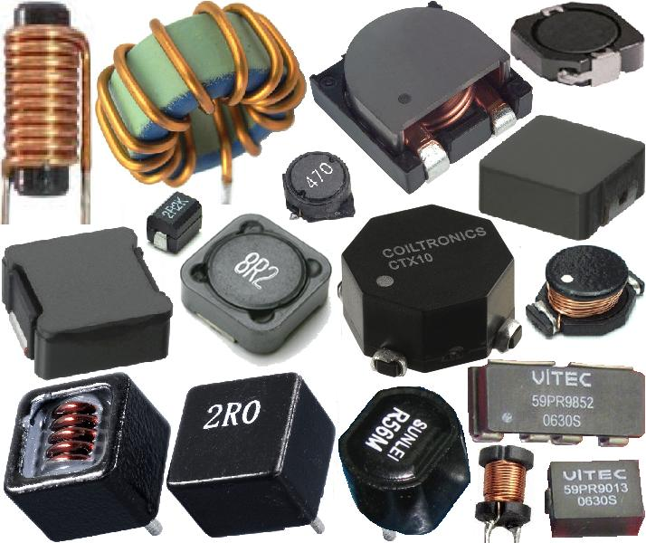
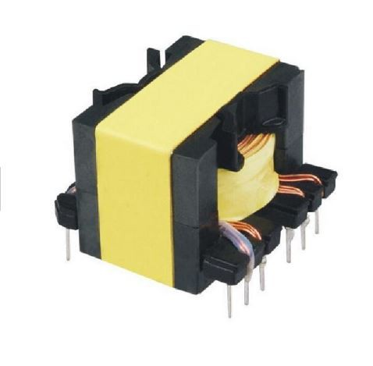

Slide 15
